Slide 1

九年义务教育六年制小学教科书 语文 第三册
《骆驼和羊》
教学设计
永昌镇第二小学 兰建波
2002 、11

Slide 2

想一想：
骆驼和羊为什么争论起来？

Slide 3
生 字：
luò tuó liǎ wéi mào
骆 驼 俩 围 茂
shèng
yáo
zhǎi
mú
lǐ
盛 摇 窄 模 理

Slide 4
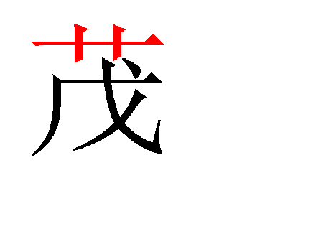


Slide 5
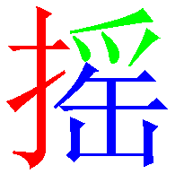

Slide 6


Slide 7
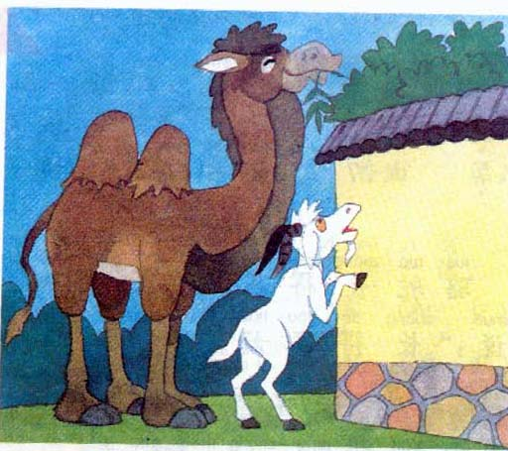
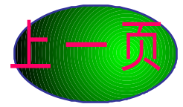
“你看 ，这可以证明了吧，高比矮好。”

Slide 8
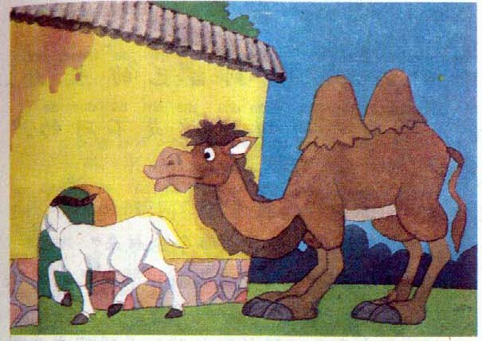
“你看 ，这可以证明了吧，矮比高好。”

Slide 9
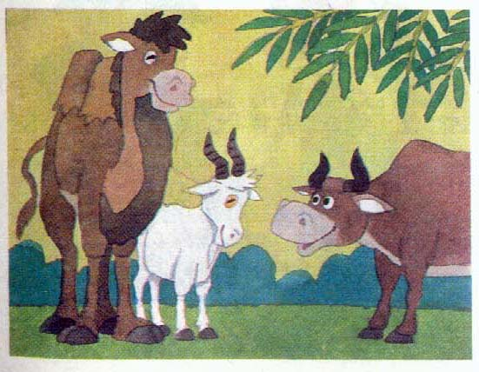
“你们俩都只看到自己的长处，看不到自己的短处，这是不对的。”

Slide 10

想一想：
骆驼和羊听了老牛的话，会怎样想，怎样说？
把你想到的写下来。

Slide 11
谢谢使用！
Email:lanjiaobo666@msn.com

